Slide 1
Forberedelser
Arbeidsmøte 3 – Evaluering

Slide 2
Forberedelser
Som forberedelse til arbeidsmøte skal vi se på hvordan utviklingen i arbeidet har vært siden oppstarten av veiledertjenesten. For å gjøre dette skal dere gjennomføre en ny runde med kartlegging før neste møte.
Se gjennom følgende instruksjoner for hvordan dette skal gjøres.
Forbered et rekkeinnlegg på 5 minutter til neste samling der du kommenterer kort utviklingen i egen kommune.
Frist forberedelser: [dato]

Slide 3
1. Åpne kartleggingsverktøyet
NB! Ny versjon foreligger. Trykk på din kommune under for riktig dokument.
Kommune 1
Kommune 2
...

Slide 4
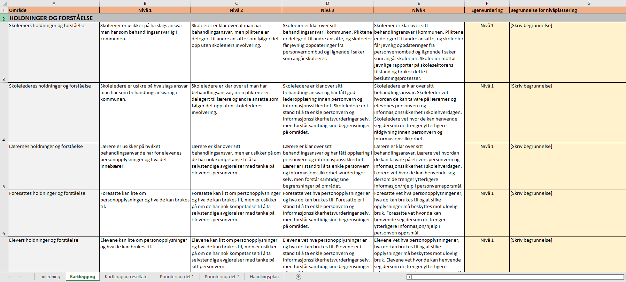
2. Gjennomfør ny kartlegging
Gå til fanen Kartlegging
For hvert område (A):
Les gjennom nivåbeskrivelsene (B-E)
Gjør egenvurdering ved å velge nivå fra nedtrekkmenyen (F)
Skriv en kort begrunnelse/refleksjon for valgt nivåplassering (G)
2
3
4
1

Slide 5
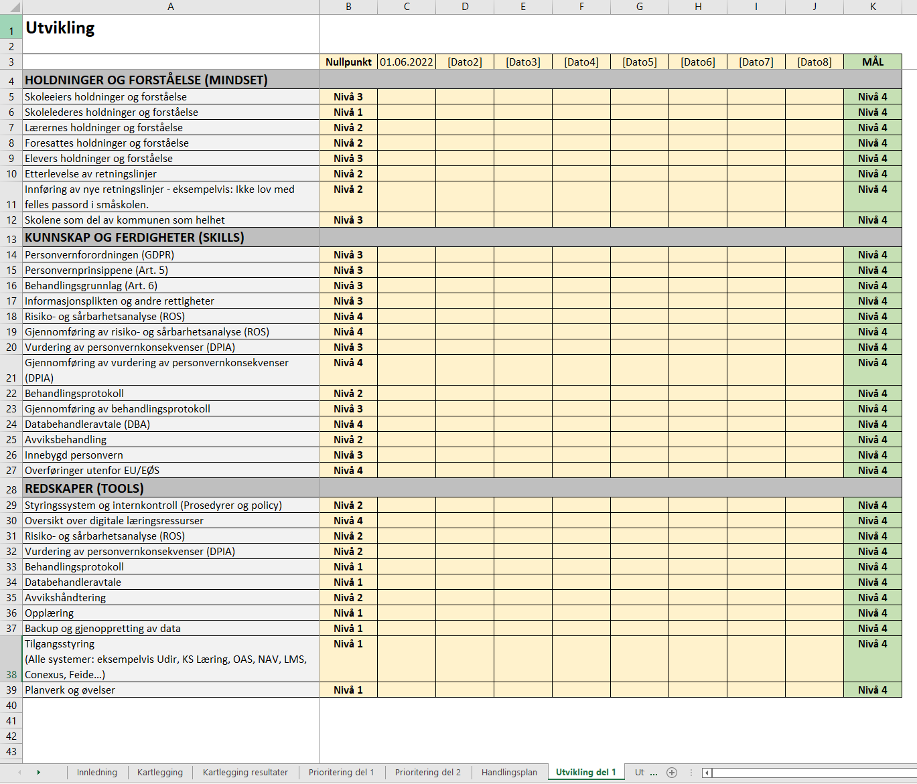
3. Oppdater utvikling med ny status
Gå til fanen Utvikling del 1
Kopier nivåplasseringene fra fanen Kartlegging og lim dem inn i kolonne C.
2
1

Slide 6
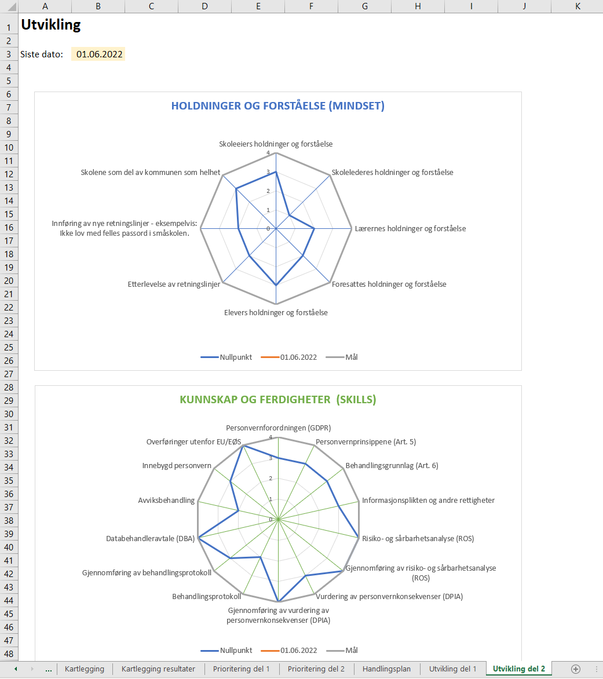
4. Se din utvikling
Gå til fanen Utvikling del 2
Velg riktig dato fra nedtrekks- menyen
Studer resultatene – hva sier grafene om utviklingen i din kommune?
2
3
1

